Slide 1
Итоги продаж сети «Северный кофе» за III квартал 2026 года

Slide 2

Структура презентации
Общие финансовые итоги
Динамика по месяцам
Каналы продаж
География и планы

Slide 3



Выручка выросла на 12% до 47,3 млн руб.
47,3 млн руб.
12% рост
134 150 чеков
353 руб. средний чек
Рост обеспечен трафиком
Notes:
Рост выручки на 12% к II кварталу обеспечен увеличением трафика (f5).

Slide 4
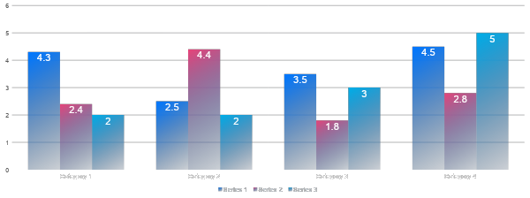
Сентябрь стал драйвером роста выручки
Notes:
Сентябрь показал лучший результат благодаря сезонному меню и студентам (f6).

Slide 5
Рост числа чеков и среднего чека
 | Число чеков по месяцам, чеков | Средний чек по месяцам, руб.
июль | 41 380 | 343
август | 43 050 | 351
сентябрь | 49 720 | 362
Notes:
Парадокс: рост выручки за счет трафика, а не чека (f5).

Slide 6
Продажи в зале — 65% выручки
Notes:
В зале 30,7 млн руб. (f7). Доставка выросла на 41% (f8). Предзаказ обогнал корпоратив (f9).

Slide 7
Доставка выросла на 41% к прошлому кварталу
Ключевой драйвер роста онлайн-каналов
Notes:
Рост доставки на 41% к II кварталу (f8).

Slide 8
Предзаказ в приложении обогнал корпоративные
4,7 млн руб. приложение
3,4 млн руб. корпоратив
Notes:
Впервые предзаказ в приложении (4,7 млн) превысил корпоративные заказы (3,4 млн) (f9).

Slide 9
Санкт-Петербург выполнил план на 112%
Notes:
СПб выполнил план на 112% (f10). Мурманск на 87% из-за ремонта (f11).

Slide 10
Мурманск выполнил план на 87% из-за ремонта
Ремонт двух точек в ТЦ «Полярный»
Notes:
Недовыполнение плана в Мурманске связано с ремонтом двух точек (f11).

Slide 11
Меню меняется вместе с сезоном
«Сентябрь показал, что гости возвращаются, если меню меняется вместе с сезоном»
— Анна Лебедева, операционный директор сети
Notes:
Цитата операционного директора Анны Лебедевой (q1).

Slide 12
Запуск программы лояльности в приложении
01
02
Запуск лояльности в приложении
Пересмотр условий для B2B
Notes:
В IV квартале запускается программа лояльности (f12) и пересмотр условий для корпоративных клиентов (f13).

Slide 13
Открытие двух точек в Мурманске
Открытие точек после ремонта
Notes:
В IV квартале откроются две точки в Мурманске после ремонта ТЦ (f14).

Slide 14
Спасибо за внимание

